Slide 1



4 - 4
قراءة العددين
9، 10 وكتابتهما
أ.أحـمـد الأحـمـدي @ahmad9963

Slide 2
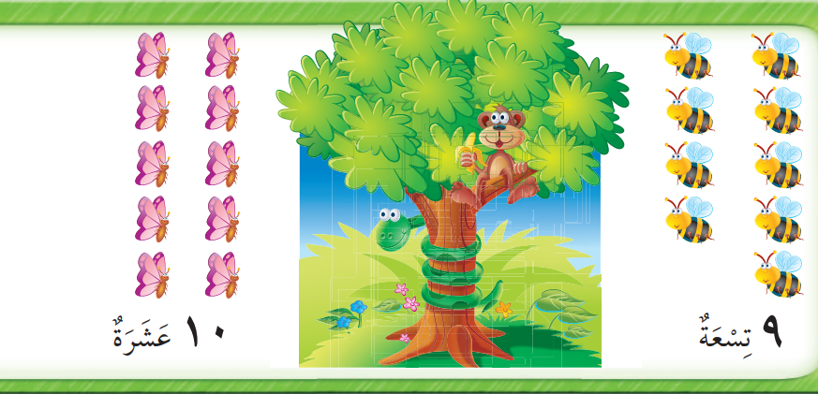
فكرة الدرس
أقرأ العددين
9 ، 10
وأكتبهما
أ.أحـمـد الأحـمـدي @ahmad9963

Slide 3
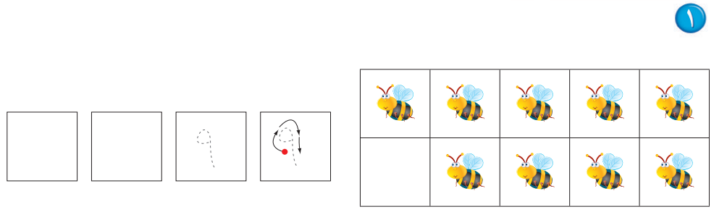
أ.أحـمـد الأحـمـدي @ahmad9963

Slide 4
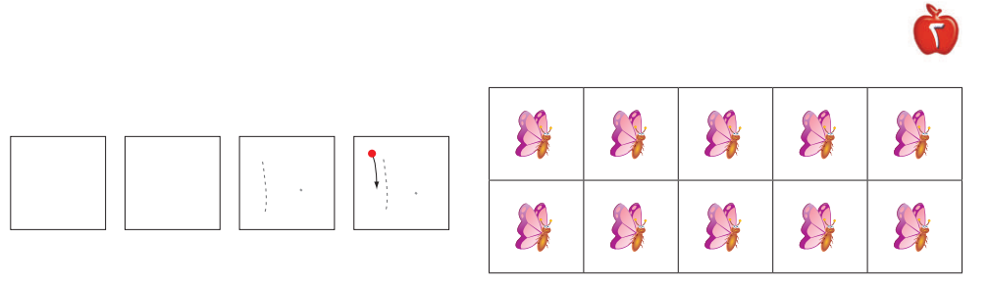
أ.أحـمـد الأحـمـدي @ahmad9963

Slide 5

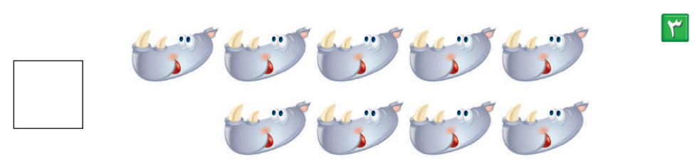
أ.أحـمـد الأحـمـدي @ahmad9963

Slide 6
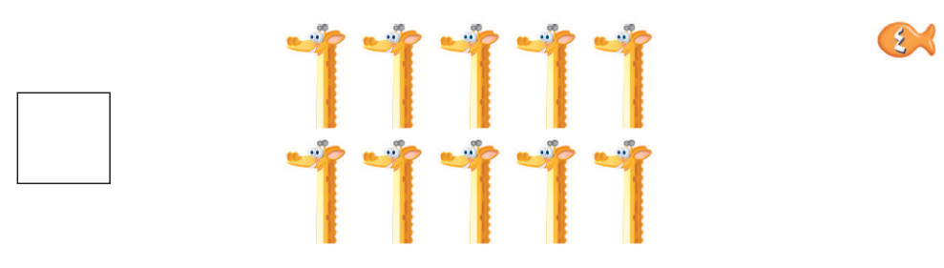
أ.أحـمـد الأحـمـدي @ahmad9963

Slide 7
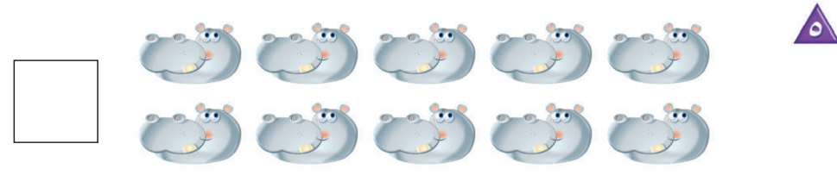
أ.أحـمـد الأحـمـدي @ahmad9963

Slide 8
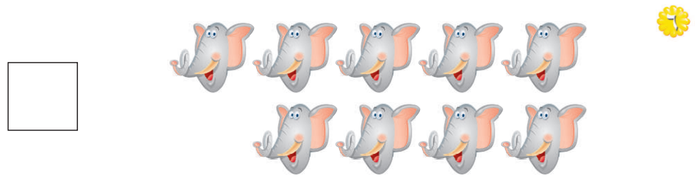
أ.أحـمـد الأحـمـدي @ahmad9963

